Slide 1
Мастер – класс как современная форма методической работы.
Лобанова Елена Сергеевна,
старший воспитатель
высшей квалификационной категории
МДОАУ «ЦРР – детский сад № 120 г.Орска «Крепыш»

Slide 2
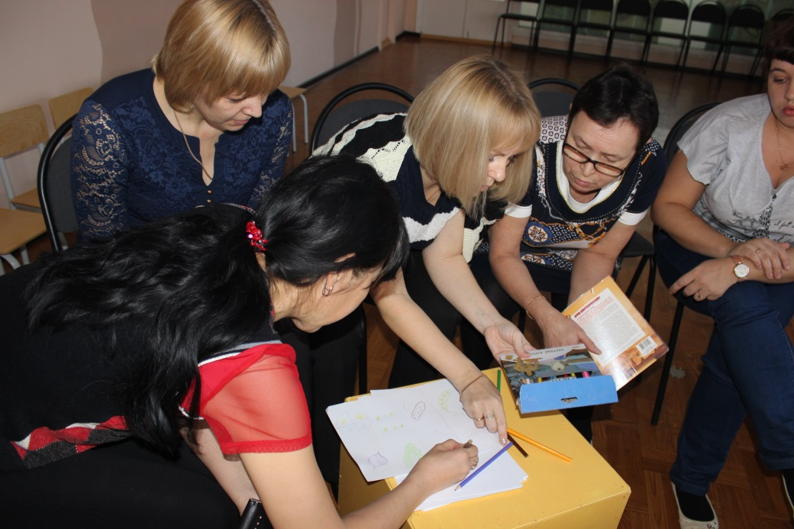
Скажи мне – и я забуду;
Покажи мне – и я запомню;
Дай сделать – и я пойму.
(китайская пословица)
Методическая работа в образовательной организации - это систематическая коллективная и индивидуальная деятельность педагогических работников по повышению научно-теоретической и методической подготовки, профессионального мастерства

Slide 3
Мастер - класс – это открытая педагогическая система, позволяющая демонстрировать новые возможности педагогики развития и свободы, показывающая способы преодоления консерватизма и рутины.

Slide 4
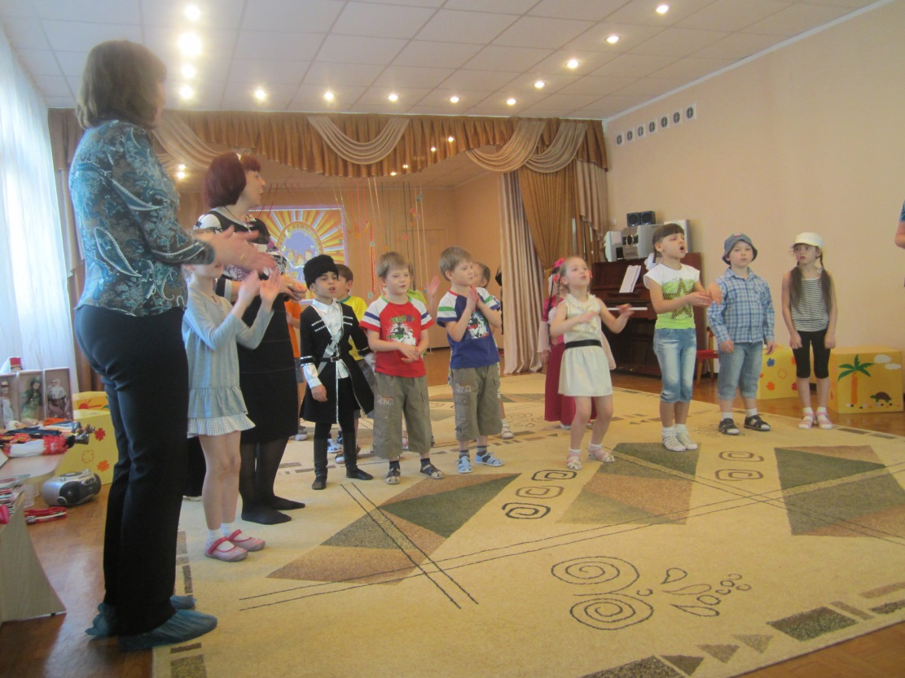
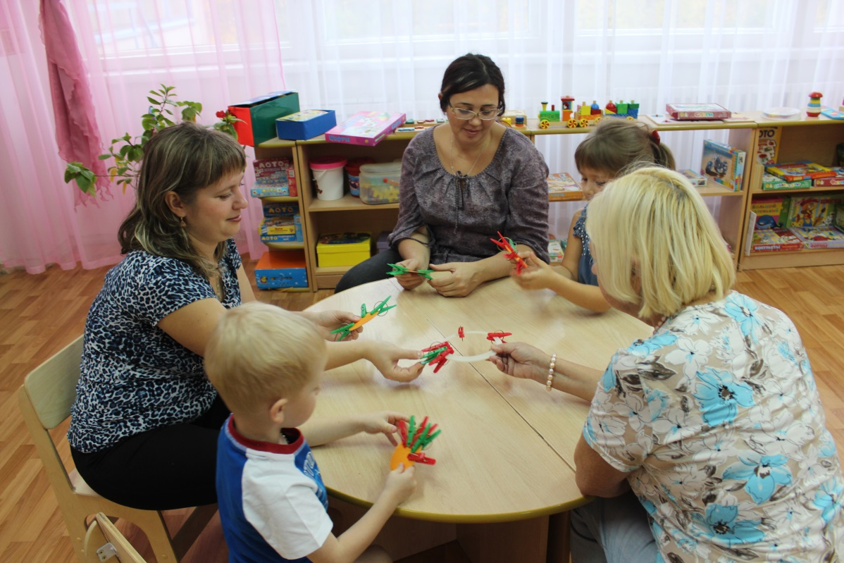
Мастер- класс музыкального руководителя Ворошилиной С.А.
Мастер- класс логопеда Плюхиной Г.А.

Slide 5
Цель мастер – класса
Создание условий для полноценного проявления и развития педагогического мастерства его участников на основе организации пространства для профессионального общения по обмену опытом работы.
Задачи мастер – класса
обобщение опыта работы педагога-мастера по определённой проблеме;
передача педагогом-мастером своего опыта путём прямого и комментированного показа последовательности действий, методов, приёмов и форм педагогической деятельности;
совместная отработка методических подходов педагога-мастера и приёмов решения поставленной в программе мастер-класса проблемы;
рефлексия собственного профессионального мастерства участниками мастер-класса;
оказание помощи участникам мастер-класса в определении задач саморазвития и формировании индивидуальной программы самообразования и самосовершенствования

Slide 6
Формы проведения мастер – класса
сюжетно – ролевая игра в форме групповой работы;
метод коллажа;
уроки со взрослыми, на которых демонстрируются методы и приёмы эффективной работы с воспитанниками; изучение результатов деятельности педагога-мастера и его учеников;
самостоятельная разработка слушателями собственной модели мероприятий по методике или технологии учителя-мастера;
совместное моделирование внеклассного мероприятия;
посещение и анализ открытых мероприятий педагога-мастера и участников мастер-класса;
круглые столы;
дискуссия по результатам занятий;

Slide 7
Во взаимоотношениях с коллегами автор мастер-класса должен применять определённый стиль общения, обратив внимание на:
культуру речи и голос (тон, сила, выразительность, дикция, интонация, техника речи);
мимику, жест, управление эмоциями;
пантомимику (осанка, умение стоять, сидеть, наблюдать за поведением участников);
умение сосредоточиться на предмете разговора;
педагогическую импровизацию, умение управлять незапланированными ситуациями;
психологическую зоркость, умение вычислять «гениев» и поддерживать «отстающих»;
коммуникативную культуру, умение вести диалог, дискуссию;
чувство времени.

Slide 8
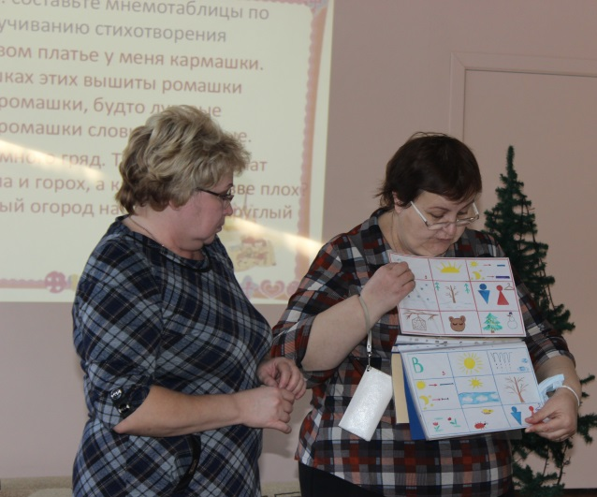
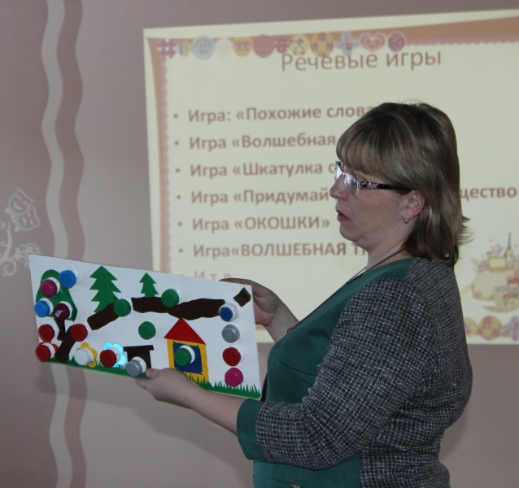
В ходе мастер – класса участники:
изучают разработки по теме мастер-класса;
участвуют в обсуждении полученных материалов и результатов;
задают вопросы, получают консультации;
предлагают для обсуждения собственные проблемы, разработки;
высказывают предложения по решению обсуждаемых проблем;
изучают научно-практические разработки по теме мастер-класса (концепции образовательных областей, новые учебные программы, рекомендации по организации профильного обучения и т. п.

Slide 9
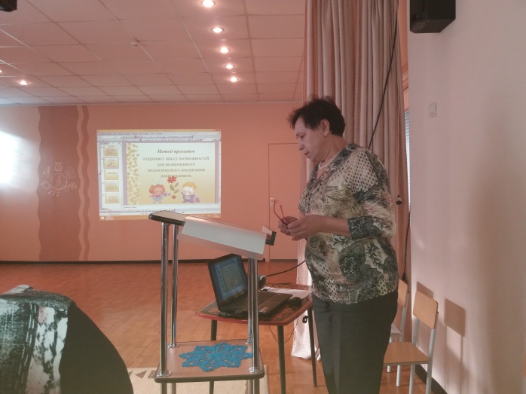
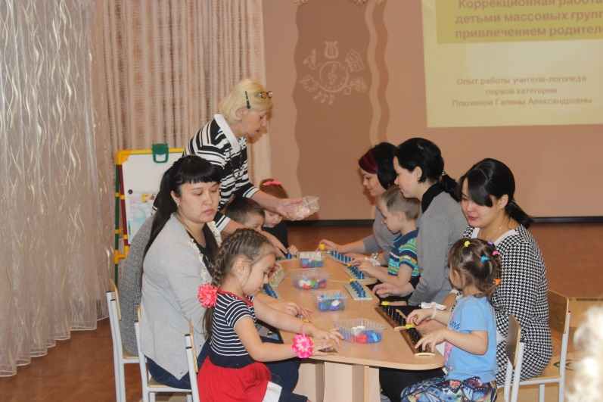
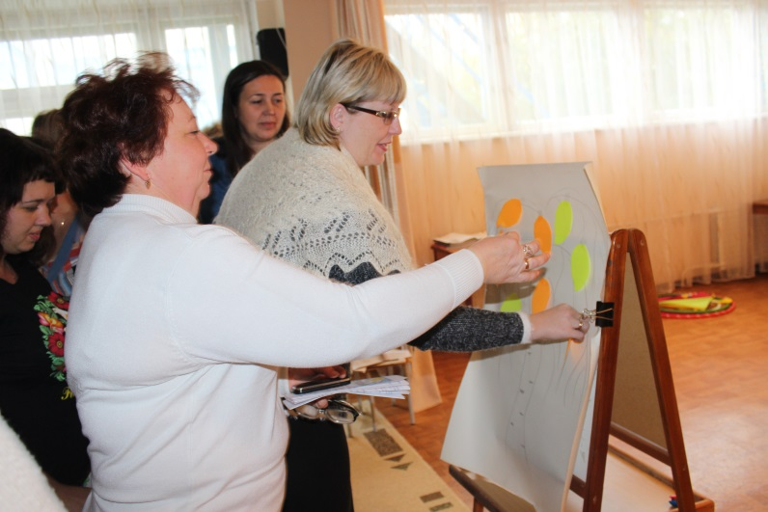
Структура мастер-класса
Теоретическая часть
Практическая часть
рефлексия

Slide 10
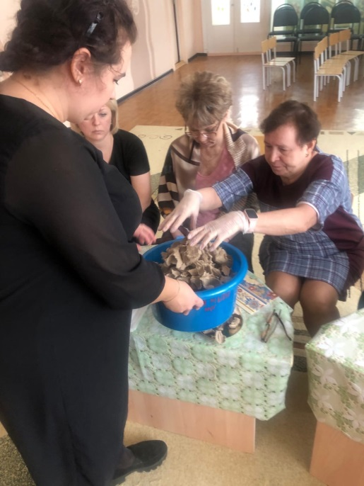
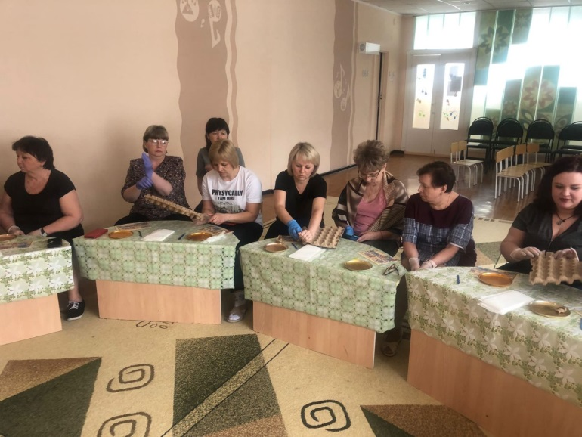
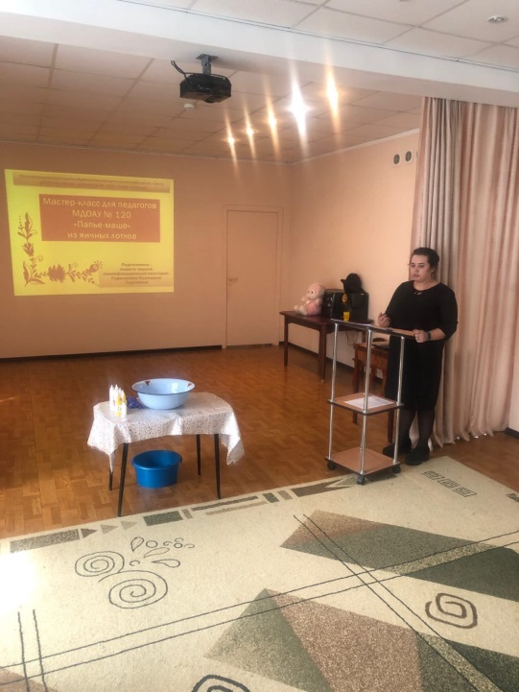
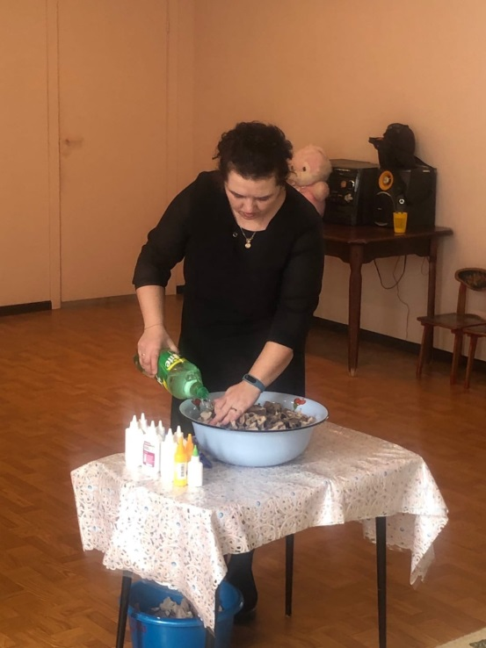
Мастер- класс воспитателя Герасимовой Е.С. для педагогов на тему
«Папье- маше из яичных лотков»
https://drive.google.com/file/d/1zpm2loejElEq4EyjKZBCfNTgGciow_KU/view?usp=sharing

Slide 11
Мастер-класс как локальная технология трансляции педагогического опыта должен демонстрировать конкретный методический приём или ме­тод, методику преподавания, технологию обучения и воспитания. Он дол­жен состоять из заданий, которые направляют деятельность участников для решения поставленной педагогической проблемы, но внутри каждого зада­ния участники абсолютно свободны: им необходимо осуществить выбор пути исследования, выбор средств для достижения цели, выбор темпа работы.

Slide 12
Спасибо за внимание!

